Slide 1
Computer
Ein Computer ist eine Rechenmaschine (to compute = berechnen),
welche in der Lage ist, ein Programm auszuführen.
Aufbau:
Prozessor
(CPU)
Interner Speicher (RAM)
Bus
Peripheriegeräte
Externer Speicher

Slide 2
Betriebssystem
Ein Betriebssystem ist ein Programm, welches beim Starten eines Computers automatisch ausgeführt wird und dafür sorgt, dass andere Programme auf einem Computer ablaufen können.
Programm
Prozessor
(CPU)
Interner Speicher (RAM)
Betriebssystem
Bus
Treiber
Peripheriegeräte
Externer Speicher

Slide 3
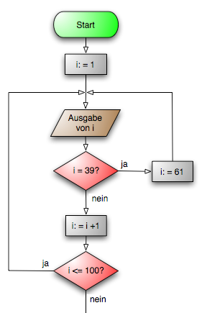


Algorithmus
Ein Algorithmus ist eine eindeutige Handlungsvorschrift zur Lösung eines Problems bestehend aus endlich vielen, effektiv ausführbaren Einzelschritten.

Slide 4

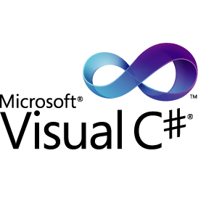
Programmiersprache
Ein Algorithmus ist in einer Programmiersprache formuliert und aus diesem Quelltext wird später ein ausführbares Programm erzeugt.
public static void main(String[] args) {
System.out.println("Hello Java-World");
}
public static void Main(string[] args)
{
Console.WriteLine("Hello C#-World");
}

Slide 5


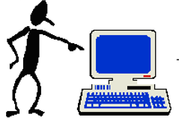
Programmentwicklung
Die Erstellung eines Programmes ist ein mehrstufiger Prozess.
planen
Design - Programmarchitektur
codieren
Quellcode - Textdatei
kompilieren
Binärcode – lauffähiges Programm

